Slide 1
Projeto ultrassonic Bus
Equipe : André Vieira, José Yuri , Luan Barrosso

Slide 2
Introdução
O ultrassonic bus tem como ideia colocar um sensor ultrassônico no chassi de um ônibus com o intuito de medir a lotação do ônibus e informar o passageiro que ainda embarcará no ônibus o status de lotação do veiculo.

Slide 3
Como Funciona o Ultrassonic bus ?
O sensor será colocado no chassi do ônibus onde o sensor medirá a distância entre o chassi e o chão de forma que sempre que um numero x de passageiros embarcar ou desembarcar do veiculo essa distância do chassi ao chão poderá aumentar ou diminuir, e esse dado será enviado ao passageiro por meio de um aplicativo instalado no smartphone que mostrará como está a lotação do ônibus.

Slide 4
Componentes usados

Slide 5
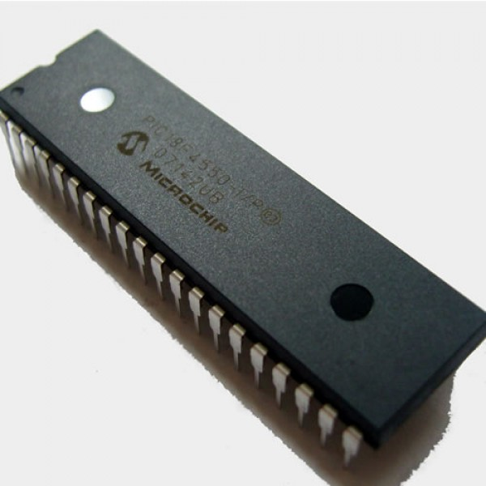
Componentes
Micro controlador pic 18f4550 usado para controlar as medições e enviar os dados para o usuário através de um modulo bluetooth.

Slide 6
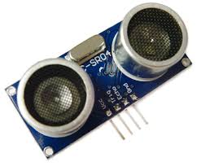
Sensor ultrassônico modelo HC-SR04
Sensor que será usado para gerar uma onda sonora e através da onda calcular a distância.

Slide 7
Como funciona o Sensor ultrassónico HC-SR04

Slide 8
Como funciona o Sensor ultrassónico HC-SR04
O sensor emite uma onda que quando encontra um obstáculo retorna ao sensor assim obteremos o tempo que a onda levou para encontrar o obstáculo e retornar ao sensor. Para se calcular a distância como já temos a velocidade (velocidade do som que é 340m/s) e o tempo basta fazer S = (V x T)/2,a divisão por dois ocorre pois é considerado que a onda vai percorrer duas vezes a distância pois ela sai do sensor vai até o obstáculo e volta para o sensor.

Slide 9
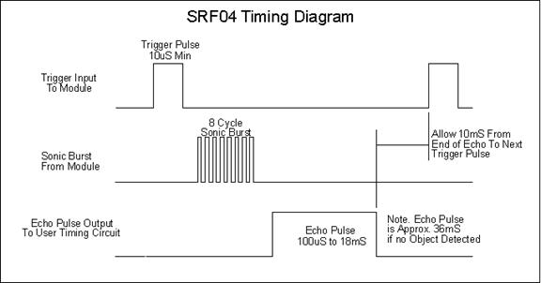
Como funciona o Sensor ultrassónico HC-SR04

Slide 10
Simulação

Slide 11
Simulação
A simulação foi feita no Software Proteus com o uso de uma biblioteca especifica para simular o sensor ultrassônico e para simular a distância no software no proteus usa-se um potenciômetro com e uma fonte de tensão para se calcular a distância.

Slide 12
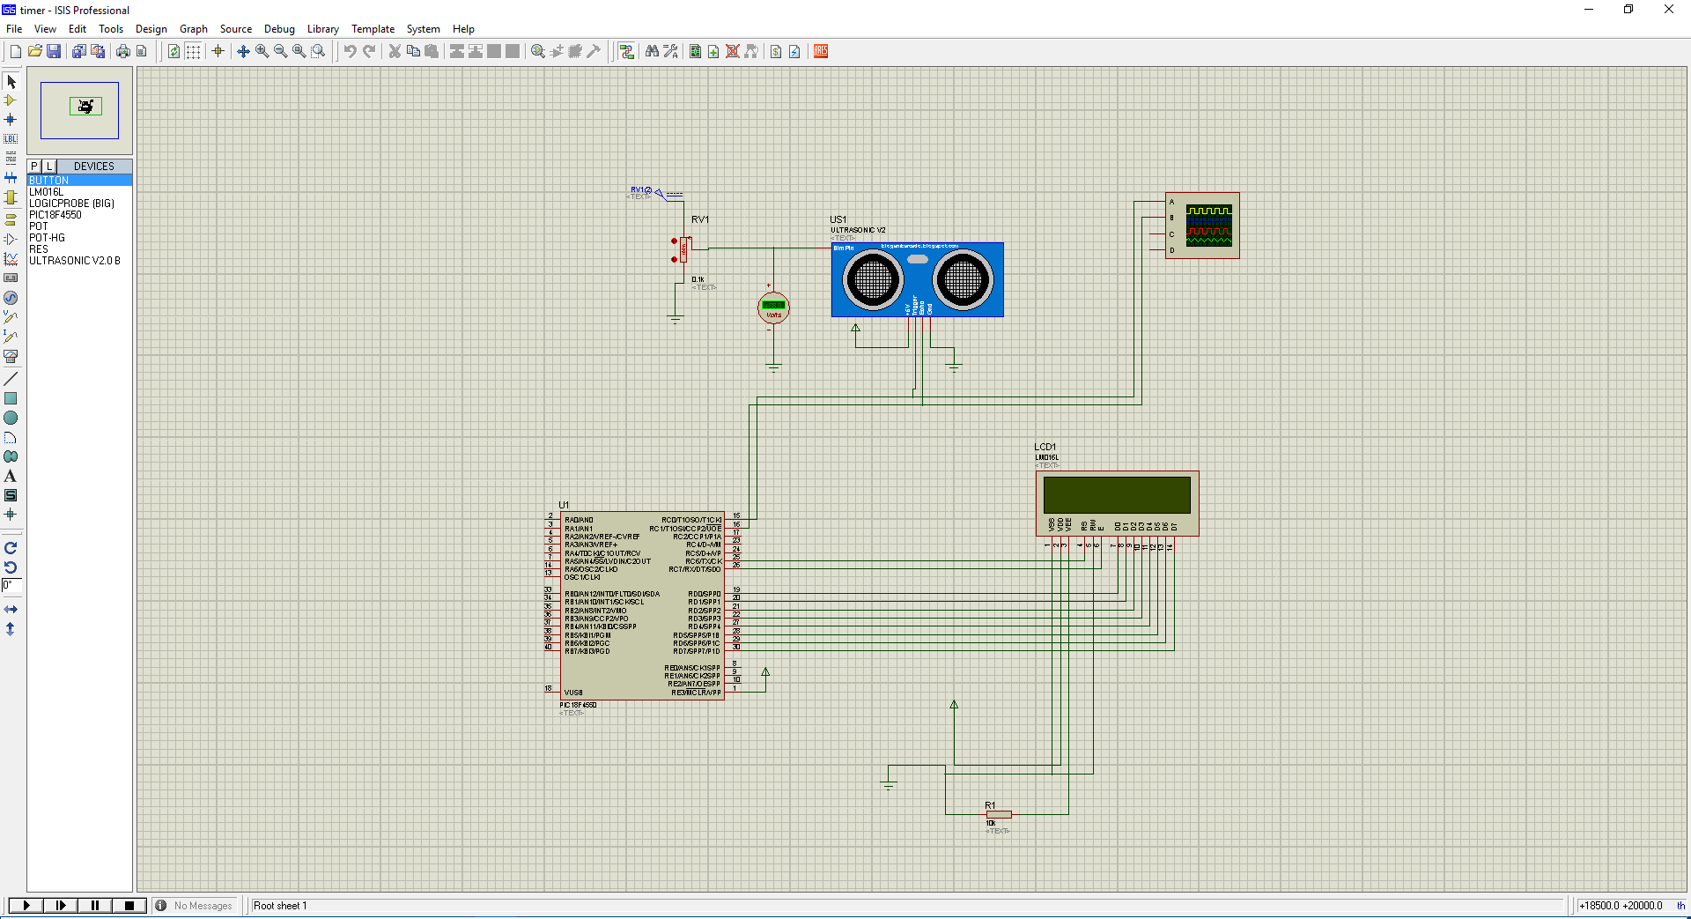
Simulação

Slide 13
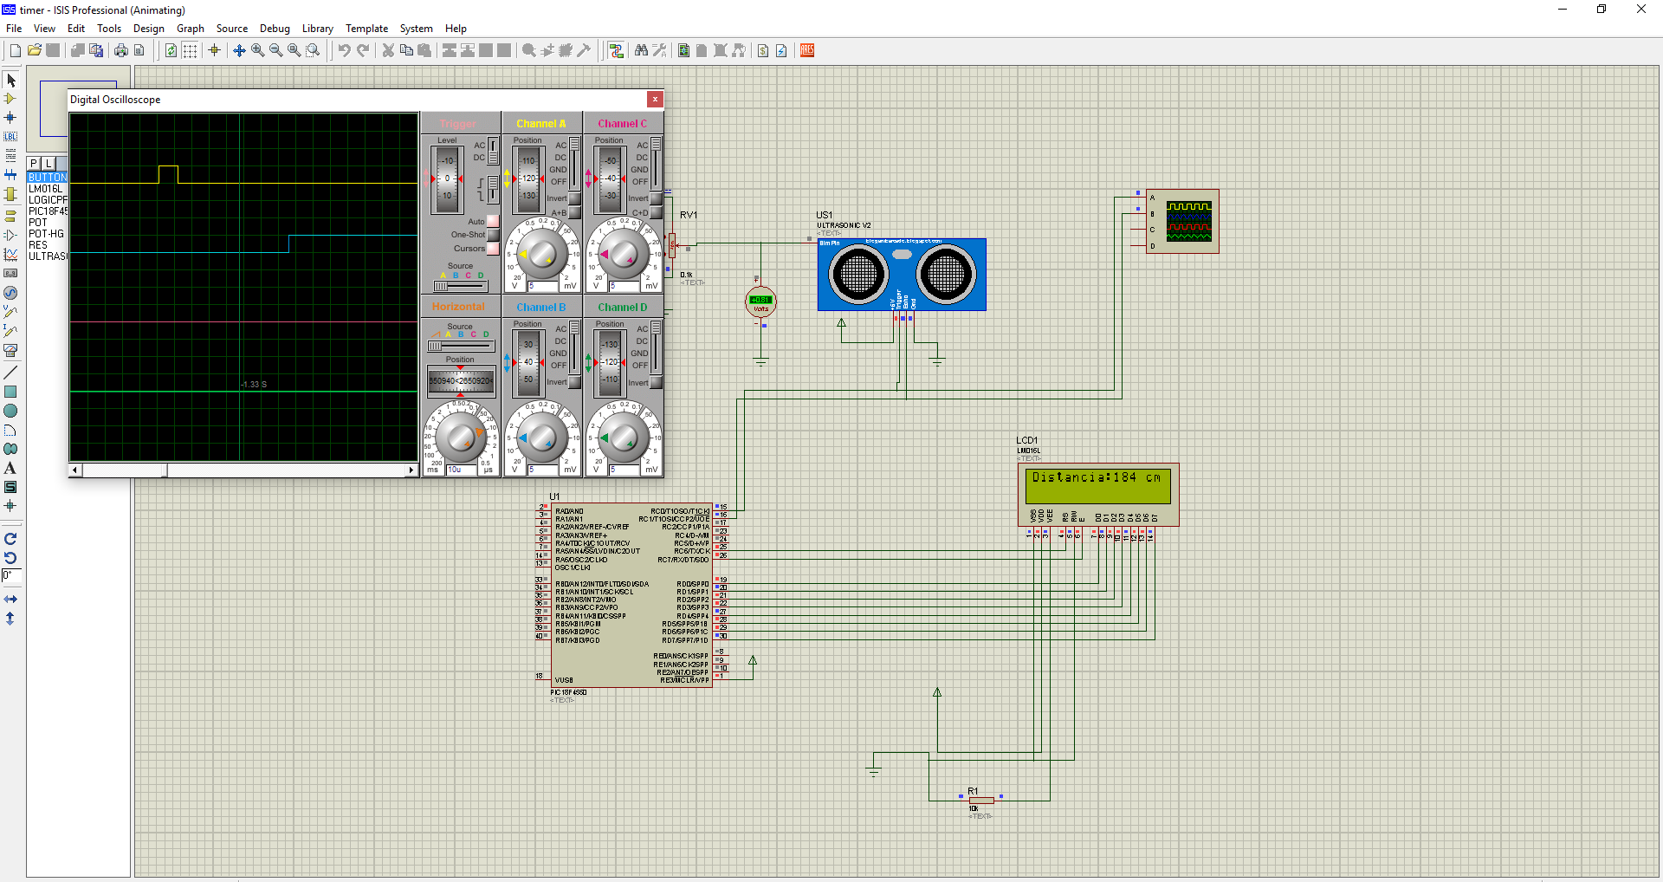
Simulação

Slide 14
Obrigado

